Slide 1
«Свободная сцена»
социокультурный проект
«Формирование лучших муниципальных практик и инициатив социально-экономического развития»
социокультурный проект
МУ «Театр юного зрителя г. Заречного»

Slide 2
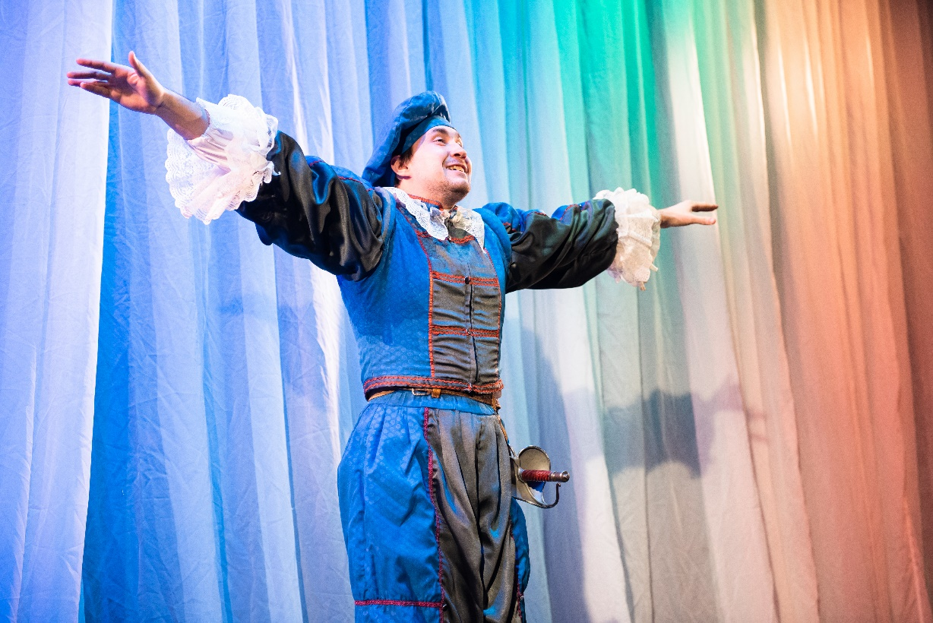
Предпосылки реализации ПРАКТИКИ:
Ограничительные меры при проведении массовых мероприятий,
нестабильная эпидемиологическая ситуация в стране
и регионах
постановки спектаклей приглашенными режиссерами могут быть затруднены из-за возможной приостановки деятельности, или не могут быть осуществлены на сто процентов по причине введения полного или частичного локдауна
Сроки реализации практики: январь 2022 года

Slide 3
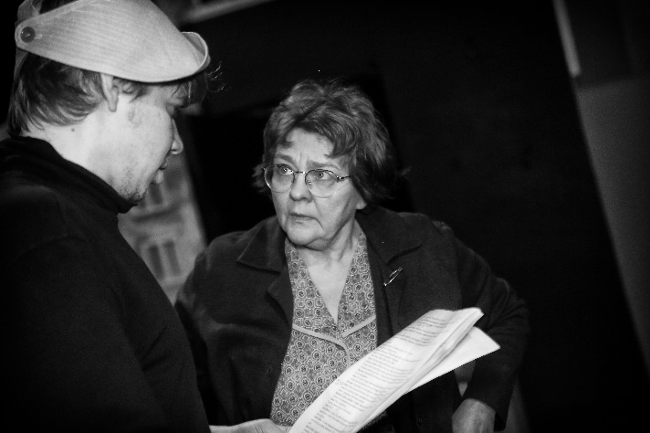
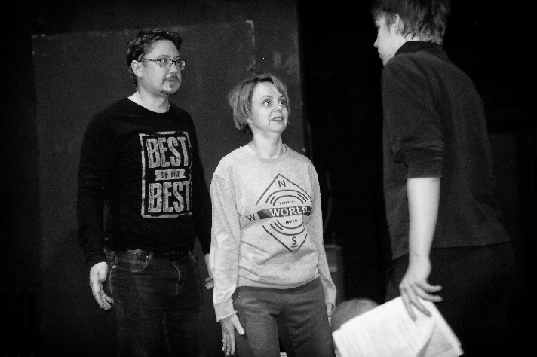
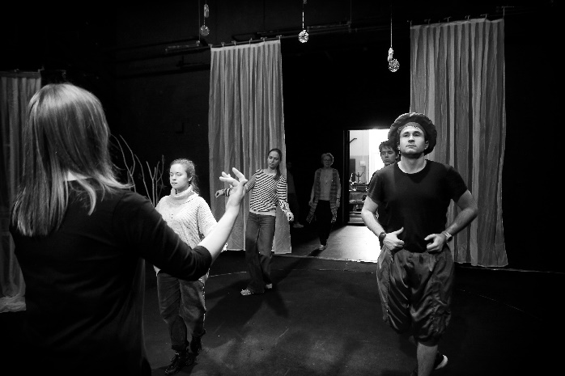
Цель практики:
Стимулирование развития культуры жителей города Заречного через обновление режиссерского цеха театра путём проведения режиссерской лаборатории своими силами

Slide 4
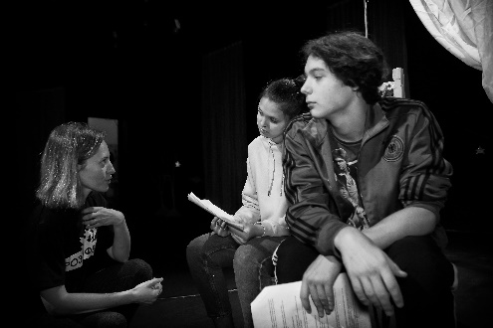
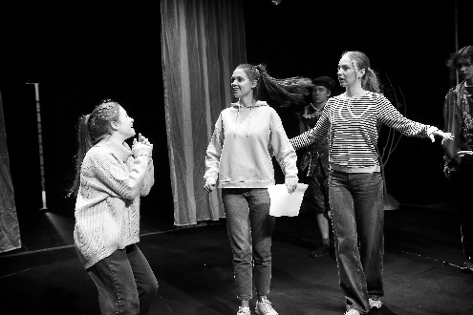
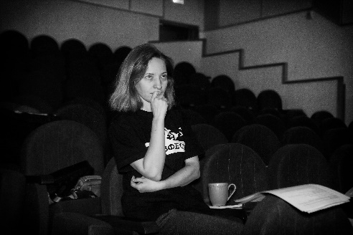
Задачи:
Поиск новых каналов коммуникаций со зрителем, обновление театрального диалога
Создание нескольких эскизов спектаклей, которые в будущем могут быть доведены до полноценных постановок
Творческая подзарядка труппы и мобилизация актерского потенциала, повышение профессионального роста
Возможность работникам театра попробовать себя в качестве режиссеров-экспериментаторов
Эмоциональное удовлетворение от конечного результата творческой деятельности

Slide 5
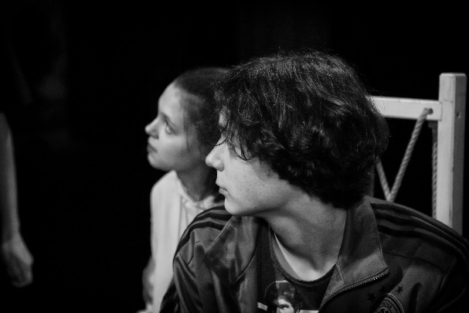
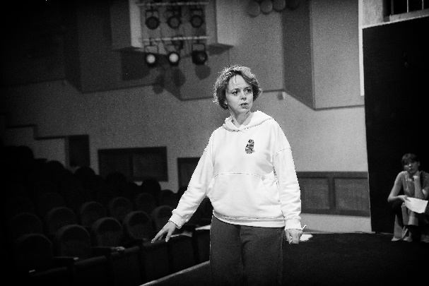
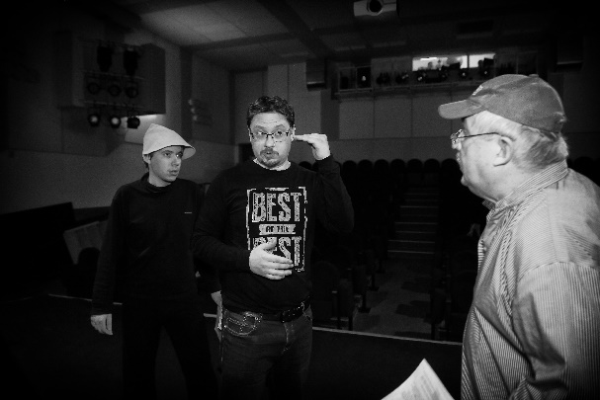
Наличие в городе театра юного зрителя
Возможности, которые позволили реализовать практику
Предоставление возможности руководством учреждения попробовать себя в качестве режиссеров и/или поработать над непривычным для себя драматургическим материалом всем желающим сотрудникам театра

Slide 6
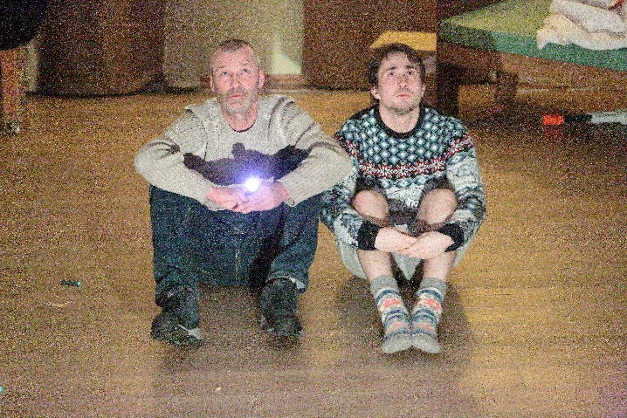
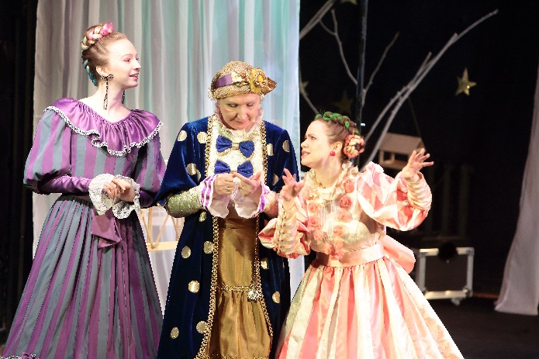
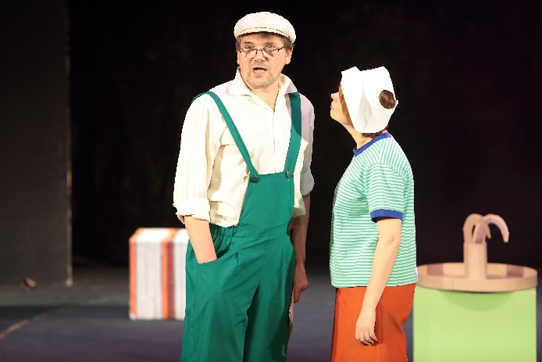
Принципиальные подходы, избранные при разработке и внедрении практики
Лабораторный метод. Является одним способов развития театрального искусства, в котором происходит поиск новых форм и подходов, а также предоставляется возможность практического знакомства театра с новыми направлениями в искусстве.
Работа в команде. Эффективная и продуктивная практическая деятельность увлеченных одним делом людей, где все помогают друг другу совершенствовать навыки коллективного творчества, соблюдения ансамбля, умения взаимодействовать в процессе создания эскиза – конечного итога творческой деятельности данной практики.

Slide 7
Результаты практики
В результате проведения режиссерской лаборатории в театре появилось 4 эскиза спектаклей, которые в будущем могут быть доведены до полноценных постановок
____________________________________
за последний год реализации практики – 4 эскиза
Обновление режиссерского цеха театра
____________________________________
за последний год реализации практики – 2 режиссёра

Slide 8
Образование высшее.
В 2008 году закончил Высшую школу деятелей сценического искусства при РАТИ (ГИТИС) по специальности «Менеджмент в культуре; в 2017 году прошел обучение в рамках Президентской программы «Подготовка управленческих кадров в сфере здравоохранения, образования и культуры», организованной РАНХиГС. С 2017 года и по настоящее время является координатором проекта «Культура малой Родины» в рамках федеральной программы по поддержке творческой деятельности муниципальных театров в городах с численностью до 300 тысяч человек. Участник ежегодных семинаров и встреч проекта «Театр Наций - театрам атомных городов» в рамках программы «Территория культуры Росатома».
Лидер практики
Директор
МУ «Театр юного зрителя г. Заречного»
Ведущий актёр

Slide 9
Ссылки на интернет-ресурсы практики
Сайт театра юного зрителя | https://zarteatr.ru/
Страница театра юного зрителя в социальной сети «Вконтакте» | https://vk.com/zarteatr
Страница театра юного зрителя в социальной сети «Одноклассники» | https://ok.ru/zarteatr
Телеграм-канал | https://t.me/zarteatr

Slide 10
Наши контакты:
Ответственный за реализацию практики – Кучишкин Андрей Викторович – директор МУ «Театр юного зрителя г. Заречного» | (8412) 601884 director@zarteatr.ru
Куратор практики – Тришкина Ольга Александровна – заместитель директора МУ «Театр юного зрителя г. Заречного» | (8412) 606512 zamtuzzar@gmail.com
Ответственный исполнитель практики - Бояров Виктор Николаевич - художественный руководитель МУ «Театр юного зрителя г. Заречного» | (8412) 601884 director@zarteatr.ru
Муниципальное учреждение «Театр юного зрителя г. Заречного».
Адрес: ул. Братская 14, 442960
Пензенская обл., г. Заречный

